Slide 1

Inspirando Proxectos Erasmus+
Beatriz Tourón Torrado
A Coruña, 26 marzo 2025

Slide 2

Por que participar en Erasmus+?

Slide 3

¿A dónde queremos ir?
Hacia un Espacio Europeo de Educación en 2030
Resolución del Consejo relativa a un marco estratégico para la cooperación europea en el ámbito de la educación y la formación con miras al Espacio Europeo de Educación y más allá: 2021-2030. (2021/C 66/01, 26-02-2021)

Slide 4
Educación e Formación-ET2020
Espazo Europeo de Educación-EEA 2025
Espazo Europeo de Educación e máis alá-EEA 2030

Slide 5
Educación e Formación-ET2020
Espazo Europeo de Educación-EEA 2025
Espazo Europeo de Educación e máis alá-EEA 2030

Slide 6
ET2020 EEA2030
Facer realidade a aprendizaxe permanente e a mobilidade.
Mellorar a calidade e a eficacia da educación e a formación.
Promover a equidade, a cohesión social e a cidadanía activa.
Incrementar a creatividade e a innovación, incluido o espíritu emprendedor, en todos os niveis da educación e a formación.
Aumentar la calidad, la equidad, la inclusión y el éxito de todos en el ámbito de la educación y la formación.
Hacer del aprendizaje permanente y la movilidad una realidad para todos.
Mejorar las competencias y la motivación en la profesión docente.
Reforzar la educación superior europea.
Respaldar las transiciones ecológica y digital en la educación y la formación y a través de estas.

Slide 7
ET2020 EEA2030
Facer realidade a aprendizaxe permanente e a mobilidade.
Mellorar a calidade e a eficacia da educación e a formación.
Promover a equidade, a cohesión social e a cidadanía activa.
Incrementar a creatividade e a innovación, incluido o espíritu emprendedor, en todos os niveis da educación e a formación.
Aumentar a calidade, a equidade, a inclusión e o éxito de todos no ámbito da educación e a formación.
Facer da aprendizaxe permanente e a mobilidade unha realidade para todos.
Mellorar as competencias e a motivación na profesión docente.
Reforzar a educación superior europea.
Respaldar as transicións ecolóxica e dixital na educación e a formación e a través destas.

Slide 8
ET2020 EEA2030
Facer realidade a aprendizaxe permanente e a mobilidade.
Mellorar a calidade e a eficacia da educación e a formación.
Promover a equidade, a cohesión social e a cidadanía activa.
Incrementar a creatividade e a innovación, incluido o espíritu emprendedor, en todos os niveis da educación e a formación.
Aumentar a calidade, a equidade, a inclusión e o éxito de todos no ámbito da educación e a formación.
Facer da aprendizaxe permanente e a mobilidade unha realidade para todos.
Mellorar as competencias e a motivación na profesión docente.
Reforzar a educación superior europea.
Respaldar as transicións ecolóxica e dixital na educación e a formación e a través destas.

Slide 9
ET2020 EEA2030
Facer realidade a aprendizaxe permanente e a mobilidade.
Mellorar a calidade e a eficacia da educación e a formación.
Promover a equidade, a cohesión social e a cidadanía activa.
Incrementar a creatividade e a innovación, incluido o espíritu emprendedor, en todos os niveis da educación e a formación.
Aumentar a calidade, a equidade, a inclusión e o éxito de todos no ámbito da educación e a formación.
Facer da aprendizaxe permanente e a mobilidade unha realidade para todos.
Mellorar as competencias e a motivación na profesión docente.
Reforzar a educación superior europea.
Respaldar as transicións ecolóxica e dixital na educación e a formación e a través destas.

Slide 10
ET2020 EEA2030
Facer realidade a aprendizaxe permanente e a mobilidade.
Mellorar a calidade e a eficacia da educación e a formación.
Promover a equidade, a cohesión social e a cidadanía activa.
Incrementar a creatividade e a innovación, incluido o espíritu emprendedor, en todos os niveis da educación e a formación.
Aumentar a calidade, a equidade, a inclusión e o éxito de todos no ámbito da educación e a formación.
Facer da aprendizaxe permanente e a mobilidade unha realidade para todos.
Mellorar as competencias e a motivación na profesión docente.
Reforzar a educación superior europea.
Respaldar as transicións ecolóxica e dixital na educación e a formación e a través destas.

Slide 11





O Espazo Europeo de Educación constitúe o gran marco estratéxico de referencia para conseguir unha educación de máxima calidade para todos os cidadáns europeos con...
… Erasmus+ como o seu instrumento clave

Slide 12
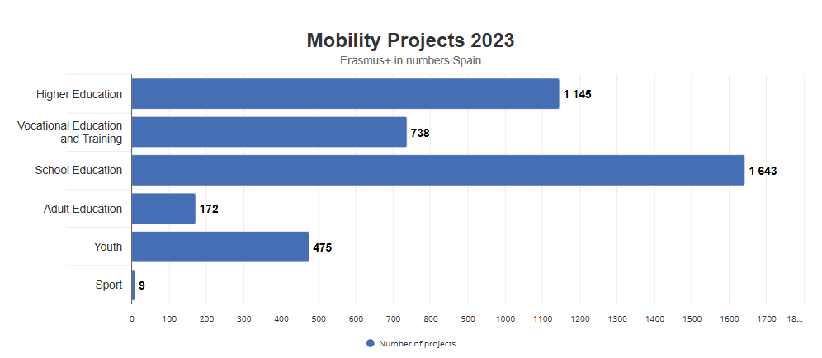

Slide 13
Espazo Europeo de Educación 2021-2030
Prioridade estratéxica n.º 1
Prioridade estratéxica n.º 2
Prioridade estratéxica n.º 3
Prioridade estratéxica n.º 4
Prioridade estratéxica n.º 5
Aumentar a calidade, a equidade, a inclusión e o éxito de todos no ámbito da educación e a formación.
Facer da aprendizaxe permanente e a mobilidade unha realidad para todos.
Mellorar as competencias e a motivación na profesión docente.
Reforzar a educación superior europea.
  Respaldar as transicións ecolóxica e dixital na educación e a formación e a través destas.
Notes:
Prioridad 1.
El abandono prematuro de la educación y la formación, que expone a los jóvenes y a los adultos a una limitación de las oportunidades socioeconómicas, aunque se ha reducido en la última década, sigue constituyendo un reto, especialmente a la hora de pensar en las consecuencias previstas de la pandemia de COVID-19. Deben proseguir los esfuerzos para reducir la tasa de abandono prematuro de la educación y la formación y aspirar a que más jóvenes obtengan una cualificación de educación secundaria superior.

Slide 14



Inclusión e diversidade
Transformación dixital
Medio ambiente e loita contra o cambio climático
Participación na vida democrática, valores comúns e compromiso cívico
Prioridades Erasmus+ 2021-2027

Slide 15
Políticas europeas de impacto en educación
Pacto Verde Europeo
Plan de Acción de Educación Dixital
Valores da UE e ciudadanía democrática

Slide 16
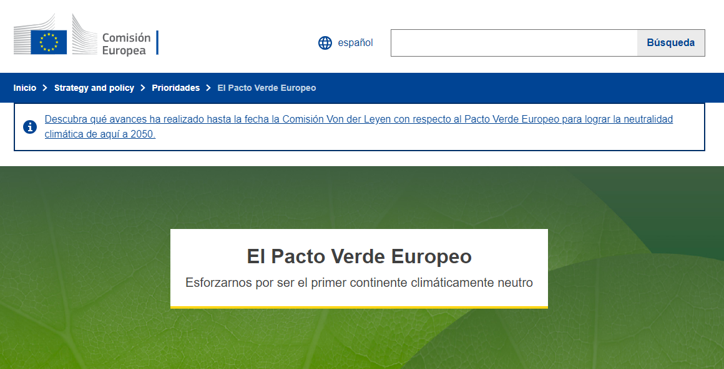

Slide 17
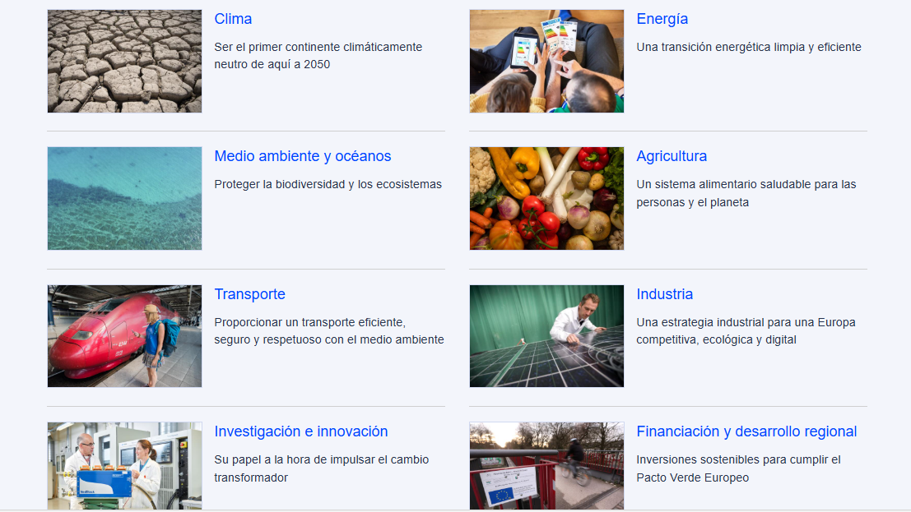

Slide 18
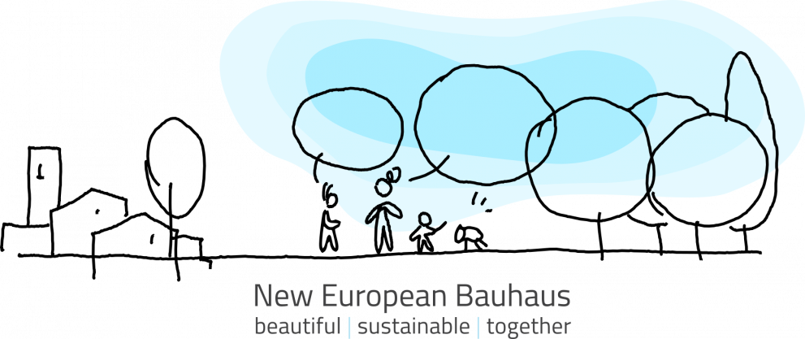
Nueva Bauhaus Europea: configurar formas de convivencia máis fermosas, sostibles e inclusivas
Notes:
La iniciativa Nueva Bauhaus Europea nos llama a todos a imaginar y construir juntos un futuro sostenible e inclusivo que sea hermoso para nuestros ojos, mentes y almas. Hermosos son los lugares, prácticas y experiencias que son:
Enriquecedores, inspirado en el arte y la cultura, respondiendo a necesidades más allá de la funcionalidad.
Sostenible, en armonía con la naturaleza, el medio ambiente y nuestro planeta.
Inclusivo, fomentando el diálogo entre culturas, disciplinas, géneros y edades.
¡Haz de tu centro educativo parte de esta nueva Bauhaus Europea!

Slide 19
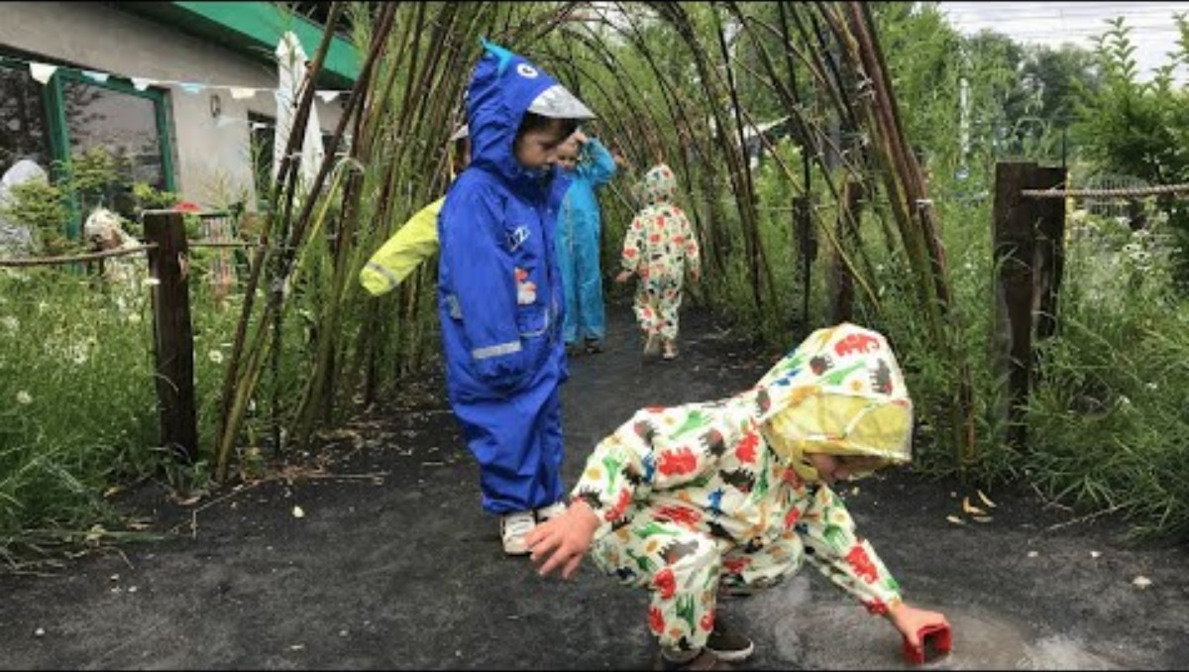

Slide 20
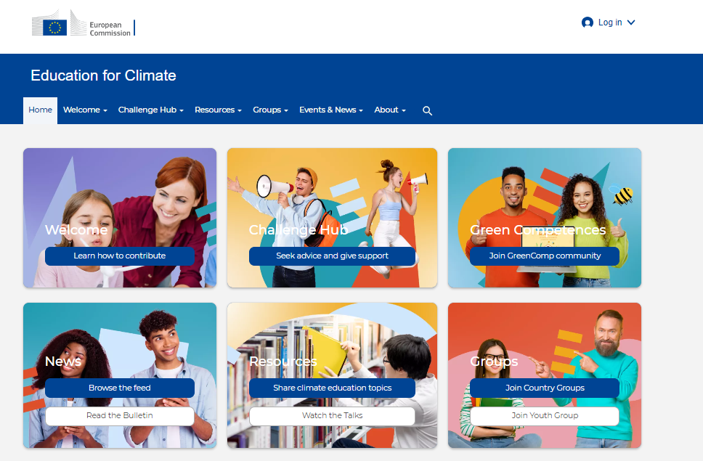

Slide 21
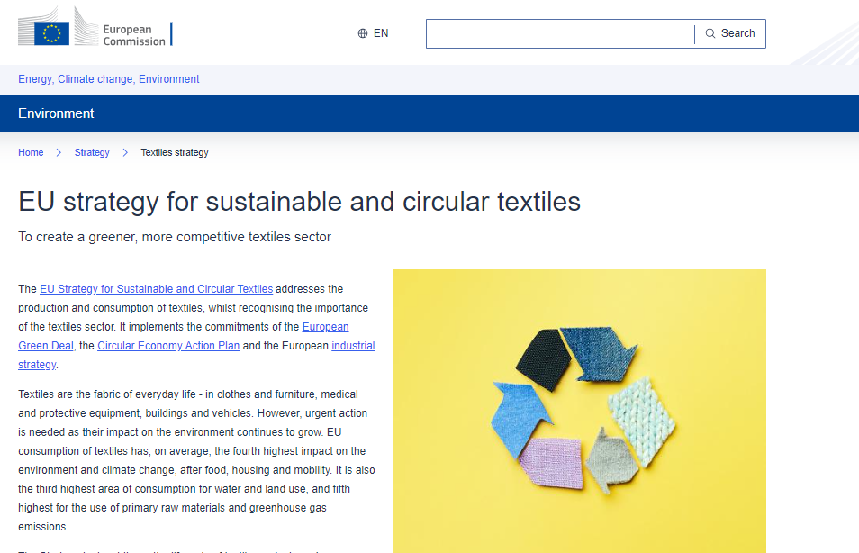

Slide 22
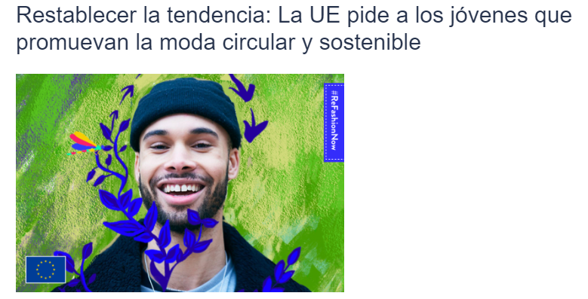

Slide 23
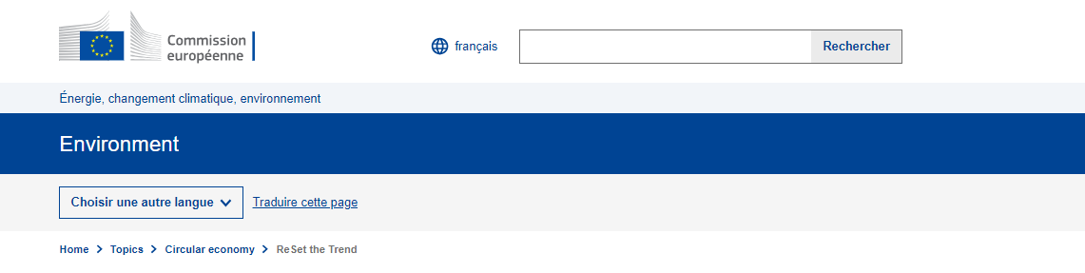


Moda sostible

Slide 24


=
Sobre 2700 litros de auga
=
Entre 7000 e 11000 litros de auga
Fonte: Fashion Revolution, 2017. ADEME

Slide 25



Slide 26


Slide 27



Slide 28


Slide 29


Slide 30
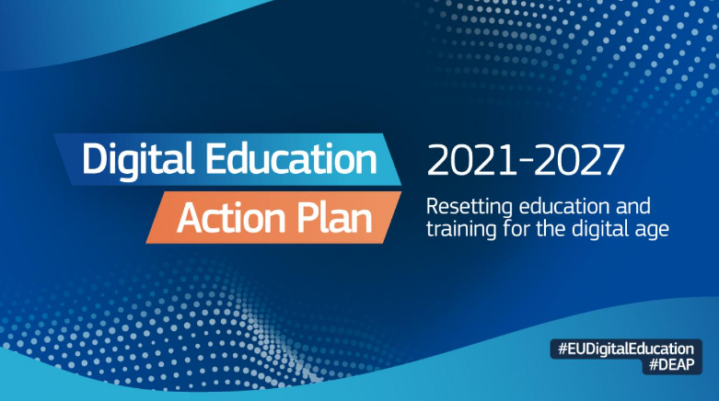

Slide 31


Slide 32
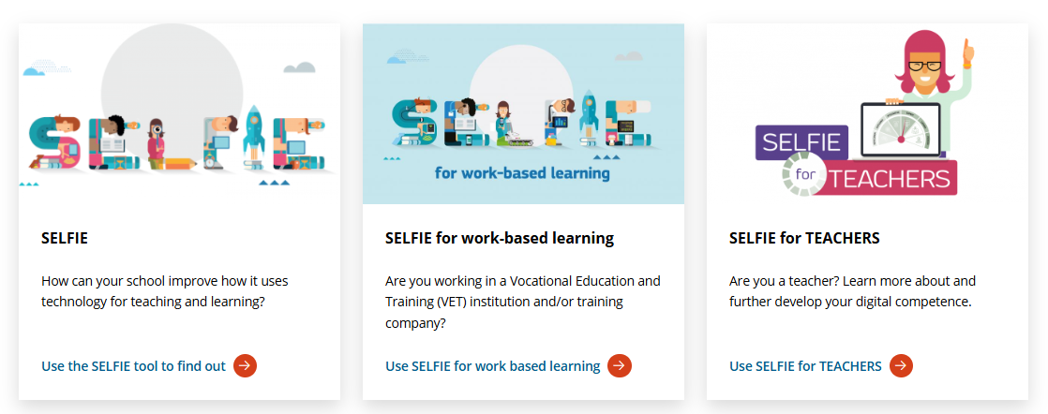

Slide 33
Aludir a marco da CDD e o desenvolvemento en Galicia
UE > INTEF > CCAA
Aludir ás recomendación sobre o uso de dispositivos (Consejo EE)
Confusión social: competencia dixital vs. uso nocivo móbiles

Slide 34
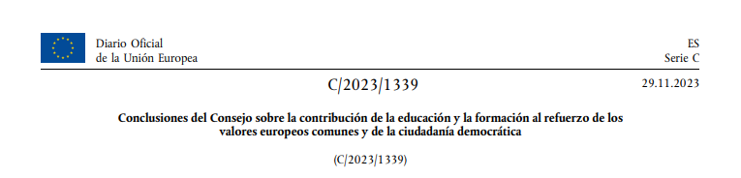

Slide 35


Slide 36


Slide 37


Slide 38


Slide 39
Por que participar en Erasmus+?

Slide 40
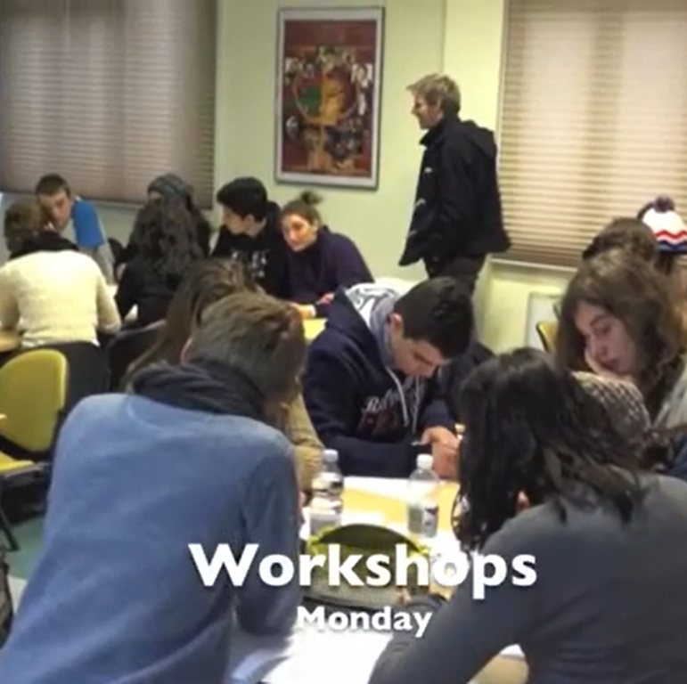
Cooperación
Notes:
Cooperación dentro do centro, coa comunidade educativa (anpas, outros centros da localidade, concello, inspección)
Cooperación cos socios: mecanismos de busca → etw, antigos socios, coñecidos, redes, e+prp
Equipo no centro

Slide 41


Slide 42


Slide 43
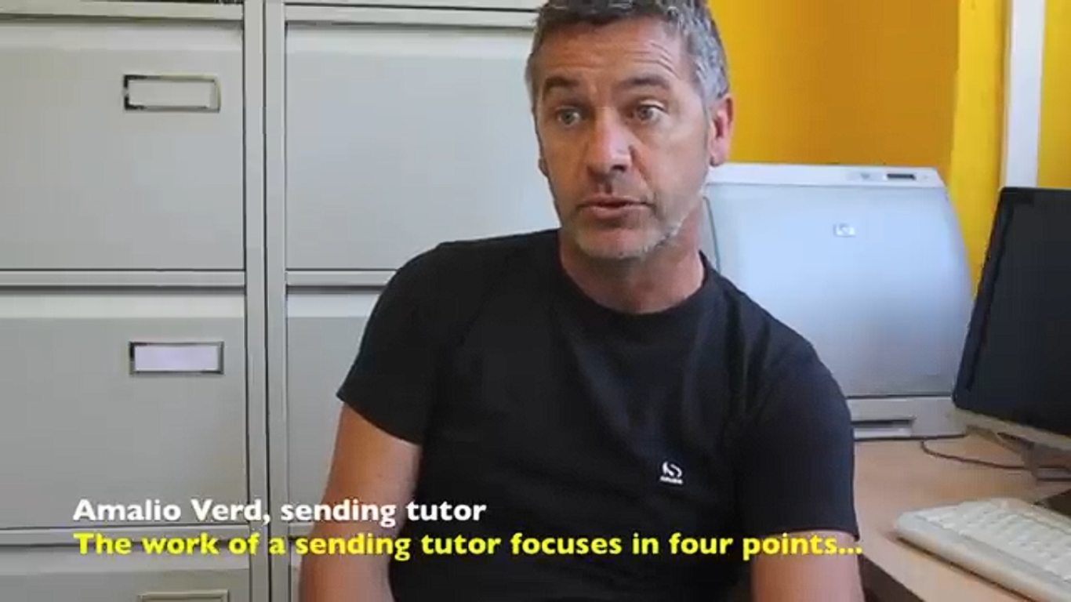

Slide 44
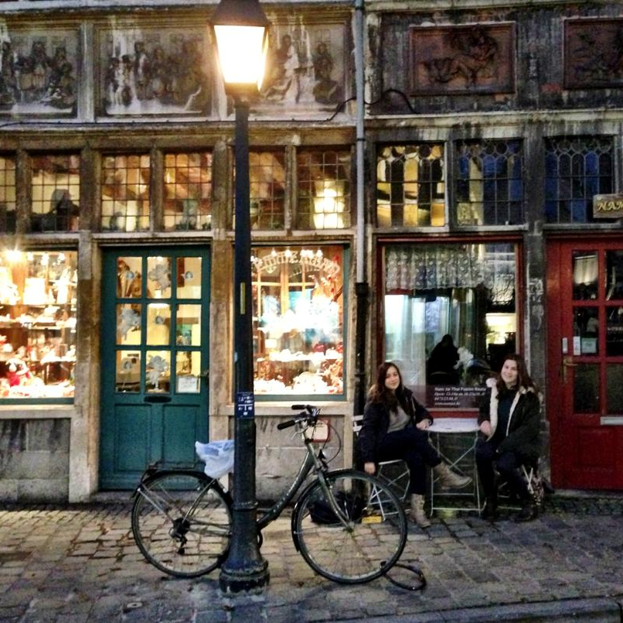
Madurez

Slide 45
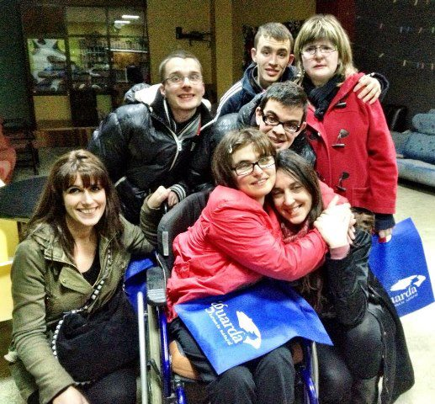
Inclusión

Slide 46

Discapacidade
Problemas de saúde
Obstáculos de educación e formación
Diferencias culturais
Obstáculos económicos
Discriminación
Obstáculos xeográficos

Slide 47
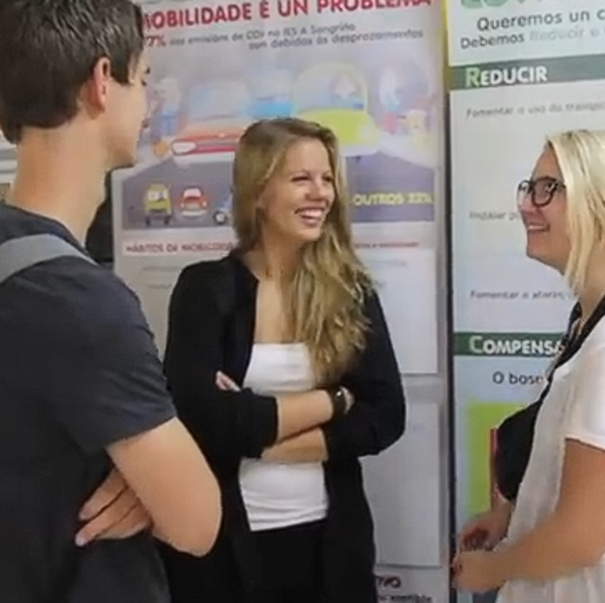
Interculturalidade e multilingüismo

Slide 48
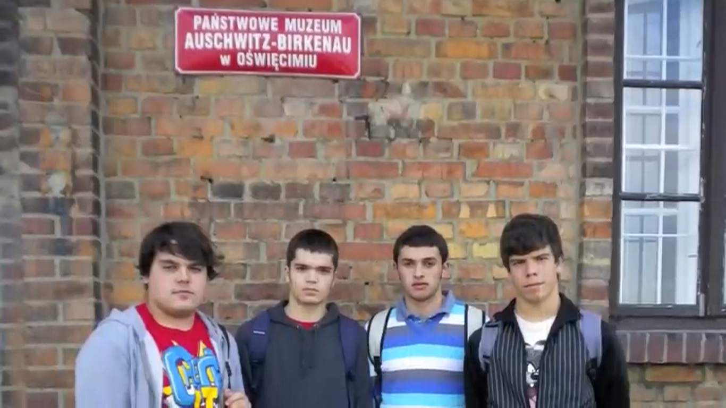
Memoria

Slide 49
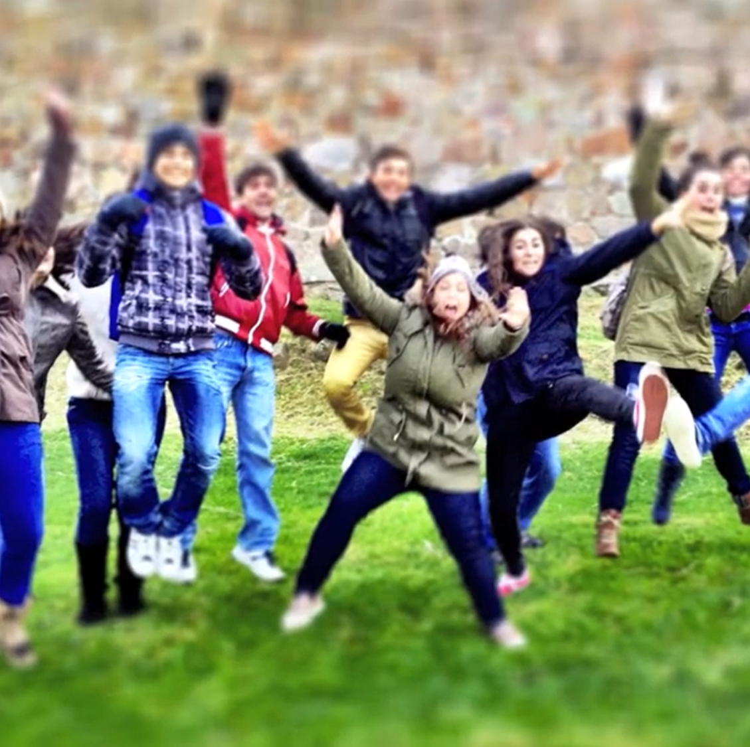
Entusiasmo

Slide 50
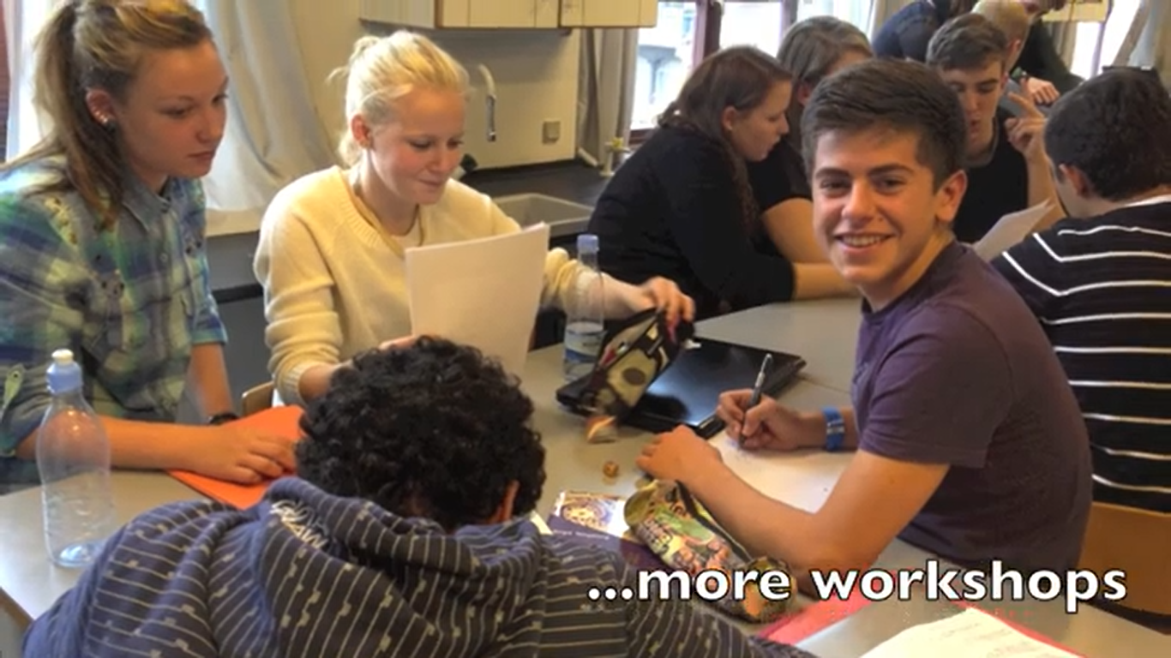
Máis entusiamo!

Slide 51
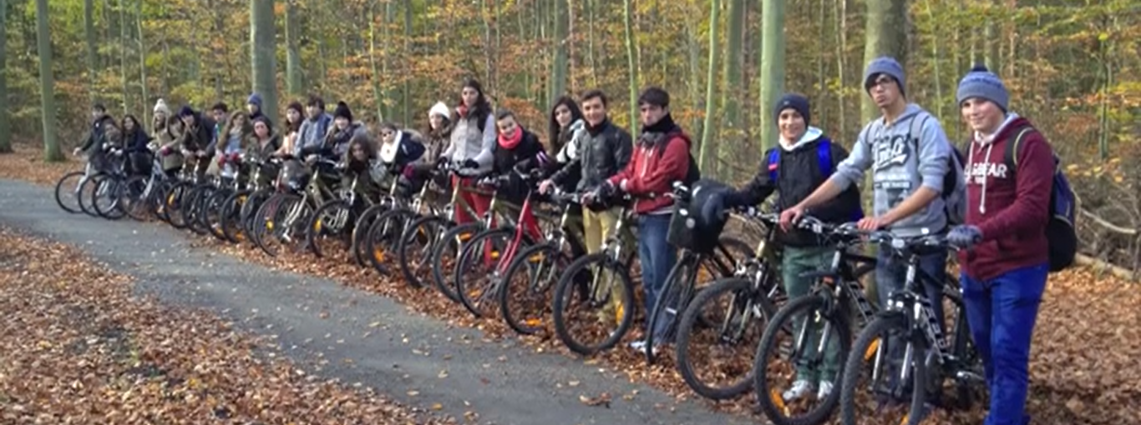
Sostenibilidade

Slide 52

Impacto

Slide 54
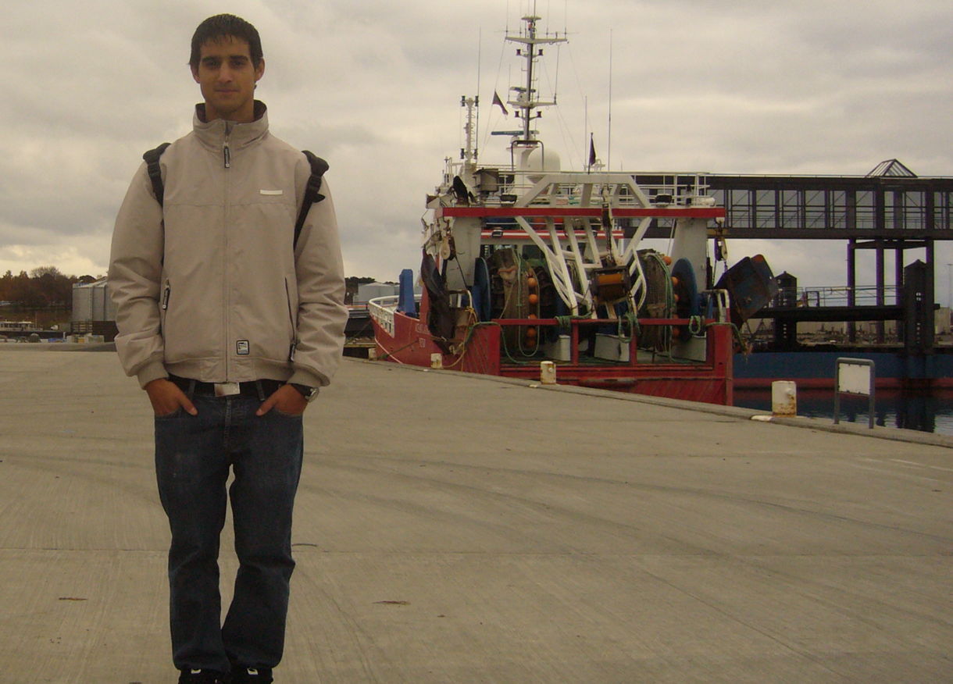

Slide 55
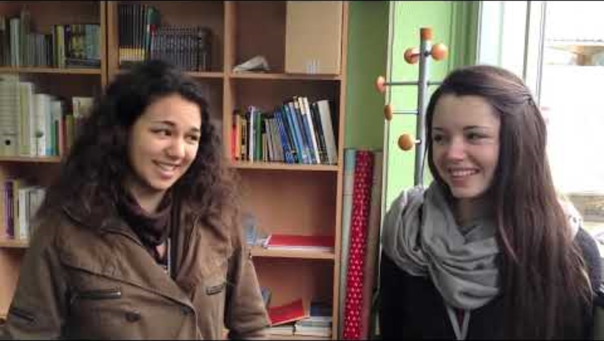

Slide 56
Moitas grazas!

